Slide 1

Thread-Programmierung in C#
AW / Leh
OOP / C# / Interfaces

Slide 2
Multitasking vs. Multithreading
Prozesse und Threads stellen in Windows fundamentale Konzepte dar und tangieren viele Komponenten des Betriebssystems.
Multitasking bedeutet, das mehrere Anwendungen Parallel ausgeführt werden können. Auf einem Prozessorkern kann immer nur ein Tasks ausgeführt werden, jedoch durch schnelles Wechseln der aktiven Anwendung auf dem Kern entsteht eine Scheinparallelität.
Multithreading bedeutet, das mehrere Threads innerhalb eines Prozesses parallel ausgeführt werden können, damit ein Prozess mehrere Dinge gleichzeitig ausführen kann.
Moderne Betriebssysteme verfügen dazu über einen Prozessmanager, der laufende Programme und Systemprozesse verwaltet.
Die Grundlage bilden die Datenstrukturen, die Windows intern verwendet, um einen Prozess oder Thread zu verwalten.
AW / Leh
Threads – C#

Slide 3
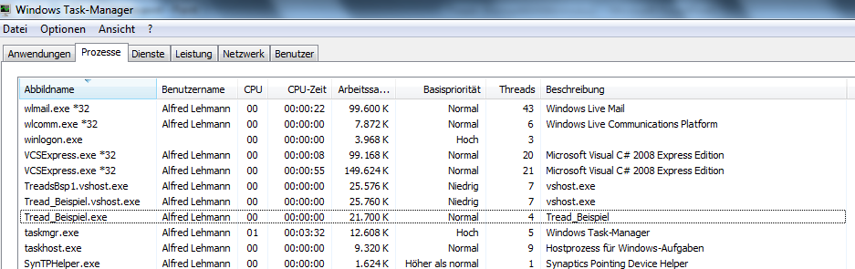
Multitasking vs. Multithreading
AW / Leh
Threads – C#

Slide 4
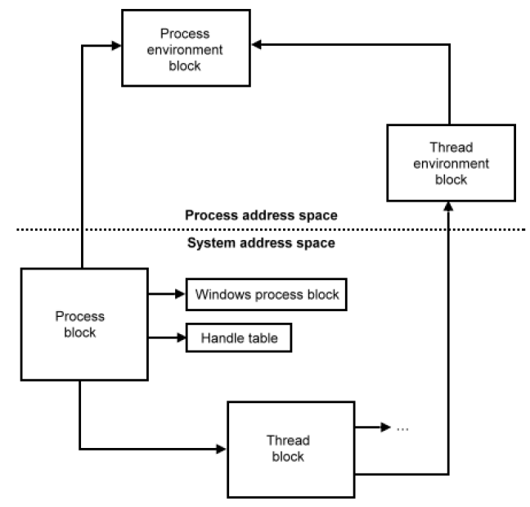
Multitasking vs. Multithreading
Quelle: http://www.codeplanet.eu/tutorials/csharp/64-multithreading-in-csharp.html
AW / Leh
Threads – C#

Slide 5
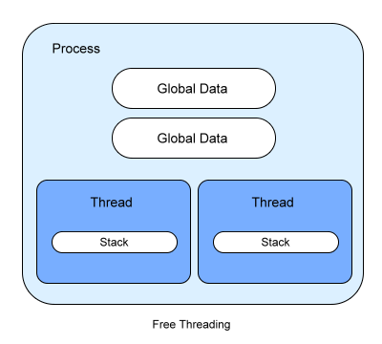
Definition – Thread:
Ein Prozess besitzt in der Regel mindestens einen Thread, der den Code ausführt.
Ein Thread bezeichnet einen Ausführungsstrang oder eine sequentielle Ausführungsreihenfolge in der Abarbeitung eines Programms.
Ein Thread ist Teil eines Prozesses und teilt sich mit den anderen vorhandenen Threads (multithreading) des zugehörigen Prozesses eine Reihe von Betriebsmitteln, nämlich das Codesegment, das Datensegment und die verwendeten Dateideskriptoren.
Ein Thread ist in Windows die kleinste ausführbare Einheit.
AW / Leh
Threads – C#

Slide 6
Vorteile – Threads:
Durchführen zeitaufwendiger Operationen in einem parallelen Ausführungsstrang.
Gute Skalierung auf Mehrkern-Prozessor-Systemen. Jeder Thread läuft auf einem Prozessorkern und nutzt die vorhandenen Ressourcen effizient aus.
Nicht blockierende Kommunikation über ein Netzwerk, mit einem Webserver und mit einer Datenbank.
Unterscheiden von Aufgaben nach unterschiedlicher Priorität. Ein Thread mit hoher Priorität übernimmt beispielsweise Aufgaben mit hoher Dringlichkeitsstufe, während ein Thread mit niedriger Priorität andere Aufgaben ausführt.
Aufrechterhalten der Benutzeroberflächen-Reaktivität, während Hintergrundaufgaben bearbeitet werden.
AW / Leh
Threads – C#

Slide 7
Nachteile – Threads:
Das Steuern der Codeausführung mit vielen Threads ist sehr komplex und kann viele Fehler verursachen.
Mehrere Threads müssen synchronisiert werden und die Fehlersuche (Debug) gestaltet sich schwieriger.
Eine große Anzahl von Threads nimmt einen beträchtlichen Teil der CPU-Zeit in Anspruch.
Das Betriebssystem muss sehr oft zwischen den Threads hin- und herschalten, was zu mehr Overhead führt.
Wenn sich die meisten der aktuellen Threads in einem Prozess befinden, werden Threads in anderen Prozessen weniger häufig in den Ablaufplan aufgenommen.
Das Betriebssystem nimmt Arbeitsspeicher für die Kontextinformationen in Anspruch, die für Prozesse, AppDomain-Objekte und Threads erforderlich sind. Deshalb ist die Anzahl der Prozesse, AppDomain-Objekte und Threads, die erstellt werden können, durch den verfügbaren Arbeitsspeicher begrenzt.
Das Löschen von Threads erfordert Kenntnisse über mögliche Auswirkungen auf das Programm und deren Behandlung.
AW / Leh
Threads – C#

Slide 8
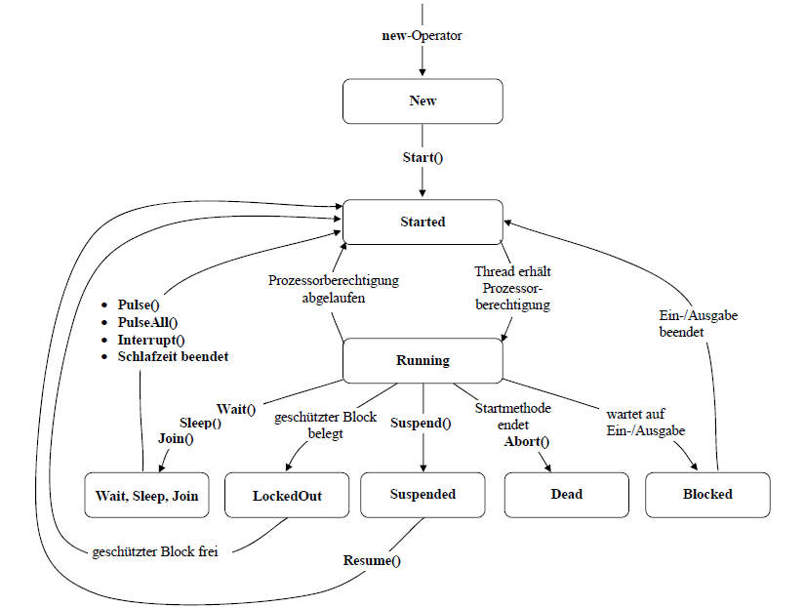
Zustände von Threads
AW / Leh
Threads – C#

Slide 9
Zustände von Threads
Threads erzeugen:
Thread t1 = new Thread(Incrementer);
Der Thread befindet sich danach im Zustand “unstarted (New)”
Incrementer ist hier ein Delegate auf einer Methode.
Die Methode “Incrementer”:
public static void Incrementer()
{
for (int i = 0; i < 100; i++)
{
Console.WriteLine("Incrementer: {0}", i);
}
}
AW / Leh
Threads – C#

Slide 10
Zustände von Threads
Threads starten:
t1.Start();
Nach Aufruf der Methode Start() befindet sich der Thread im Zustand „Running (Started)“.
AW / Leh
Threads – C#

Slide 11
Zustände von Threads
AW / Leh
Threads – C#

Slide 12
Zustände von Threads
Threads stoppen:
t1.Sleep(1000);
t1.Suspend();
t1.Abort();
Der Thread endet automatisch, wenn das Ende der Thread-Methode erreicht ist.
Der Thread ist gestoppt
AW / Leh
Threads – C#

Slide 13
Zustände von Threads
„Thread.Sleep(xxx)“ hält den Thread für „xxx“-Millisekunden an.
Der Thread ist blockiert.
AW / Leh
Threads – C#

Slide 14
Zustände von Threads
„Thread.Abort()“ initiiert das Beenden des Threads.
Der Thread wird nicht sofort abgebrochen.
Es wird eine Exception „ThreadAbortException“ ausgelöst, womit der Thread abgefangen und das Beenden bewirkt wird.
Der Thread ist blockiert.
AW / Leh
Threads – C#

Slide 15
Zustände von Threads
AW / Leh
Threads – C#

Slide 16
Gute Seite für Threads
http://www.codeplanet.eu/tutorials/csharp/64-multithreading-in-csharp.html
AW / Leh
Threads – C#

Slide 17
Formulare: Control aus anderen Thread aktualisieren
Problem:
Zugriff aus einen Thread auf einer Control innerhalb des Formulars ist nicht möglich, da Controls nur über den eigenen UI-Thread heraus aktualisiert werden können.
Lösung:
Der MethodInvoker stellt einen einfachen Delegaten bereit, der zum Aufrufen einer Methode mit einer leeren Parameterliste verwendet wird.
Diesen Delegaten können Sie beim Aufrufen der Invoke-Methode eines Steuerelements verwenden.
Siehe Beispiel:
ThreadForm1
MethodInvoker LabelUpdate = delegate
{
// Innerhalb dieses Blocks können Controls und Forms angesprochen // werden, neue Fenster erzeugt werden etc....
label1.Text = MyName + ": " + i.ToString() + " Durchläufe absolviert";
};
Invoke(LabelUpdate);
AW / Leh
Threads – C#

Slide 18
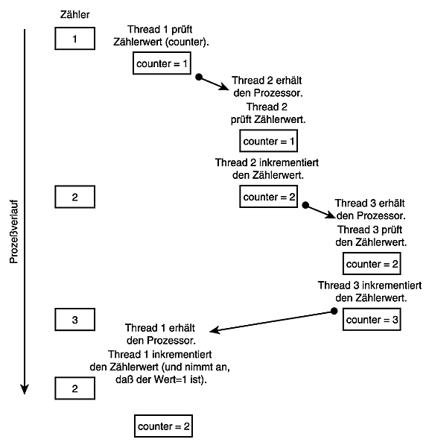
Threads synchronisieren
Wenn es sich nicht vermeiden lässt, dass mehrere Threads gemeinsame Daten verwenden und dabei auch schreibend zugreifen, sind Maßnahmen zur Synchronisation der Zugriffe erforderlich.
Siehe Beispiel:
Thead_synch_Bsp1
AW / Leh
Threads – C#

Slide 19
Threads – kritische Abschnitte
Ein kritischer Abschnitt ist ein Mechanismus, der den Zugriff auf eine bestimmte Ressource auf einen einzelnen Thread innerhalb einer Anwendung beschränkt.
Ein Thread tritt in den kritischen Abschnitt ein, bevor er mit der angegebenen gemeinsam genutzten Ressource arbeiten muß.
Er verläßt den kritischen Abschnitt, nachdem der Zugriff auf die Ressource abgeschlossen ist.
Wenn ein anderer Thread versucht, in den kritischen Abschnitt einzutreten, bevor der erste Thread den kritischen Abschnitt verlassen hat, wird der zweite Thread blockiert und erhält keine Prozessorzeit.
Erst, wenn der erste Thread den kritischen Abschnitt verläßt, wird dem zweiten Thread den Eintritt ermöglicht..
AW / Leh
Threads – C#

Slide 20
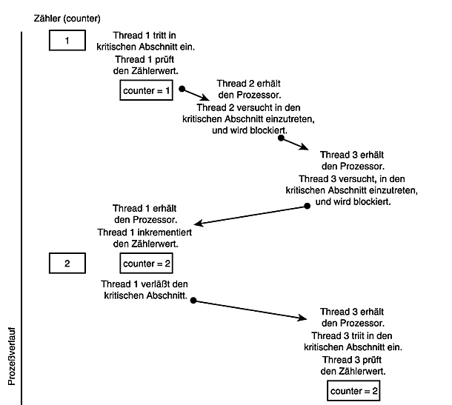
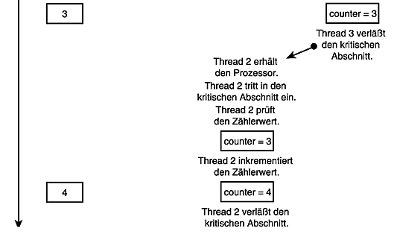
Threads – kritische Abschnitte
Siehe Beispiel:
Thead_synch_Bsp2
AW / Leh
Threads – C#

Slide 21
Threads – Methoden der Klasse Monitor
Für den synchronisierten Zugriff von Threads auf geschützte Bereiche sorgt letztlich die Klasse Monitor aus dem Namensraum System.Threading.
Monitor-Objekte synchronisieren den Zugriff auf einen Bereich des Codes.
Die Klasse Monitor verwendet zum Setzen und Aufheben einer Sperre auf ein bestimmtes Objekt die Methoden
  Monitor.Enter,
  und Monitor.Exit.
Sobald eine Sperre auf einen Codebereich gesetzt ist, können die Methoden
  Monitor.Wait,
  Monitor.Pulse und
  Monitor.PulseAll
verwenden werden.
AW / Leh
Threads – C#

Slide 22
Threads – Methoden der Klasse Monitor
Aktion | Beschreibungen
Enter, TryEnter | Erhält eine Sperre für ein Objekt. Diese Aktion kennzeichnet außerdem den Beginn eines kritischen Abschnitts. Ein anderer Thread kann nur dann auf den kritischen Abschnitt zugreifen, wenn er die Anweisungen im kritischen Abschnitt unter Verwendung eines anderen gesperrten Objekts ausführt.
Wait | Hebt die Sperre für ein Objekt auf, sodass anderen Threads das Sperren des Objekts und der Zugriff auf das Objekt ermöglicht wird. Der aufrufende Thread wartet, während ein anderer Thread auf das Objekt zugreift. Wartende Threads werden mithilfe von Impulssignalen über Änderungen am Objektzustand benachrichtigt.
Pulse (Signal), PulseAll | Sendet ein Signal an einen oder mehrere wartende Threads. Das Signal benachrichtigt einen wartenden Thread über eine Änderung am Zustand des gesperrten Objekts sowie über die bevorstehende Aufhebung der Sperre durch ihren Besitzer. Der wartende Thread wird in der Warteschlange für abgearbeitete Threads des Objekts platziert, sodass er schließlich die Sperre für das Objekt erhalten kann. Wenn der Thread die Sperre erhalten hat, kann er den neuen Zustand des Objekts überprüfen und ermitteln, ob der angeforderte Zustand erreicht wurde.
Exit | Hebt die Sperre für ein Objekt auf. Diese Aktion kennzeichnet außerdem das Ende eines kritischen Abschnitts, der durch das gesperrte Objekt geschützt ist.
AW / Leh
Threads – C#

Slide 23
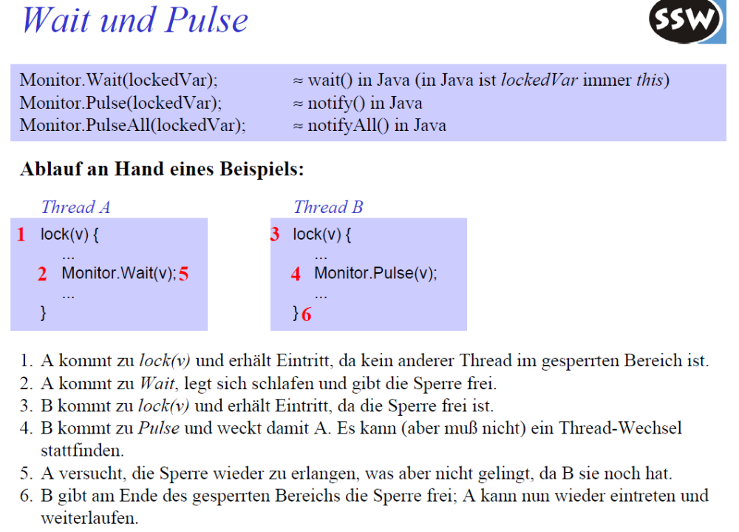
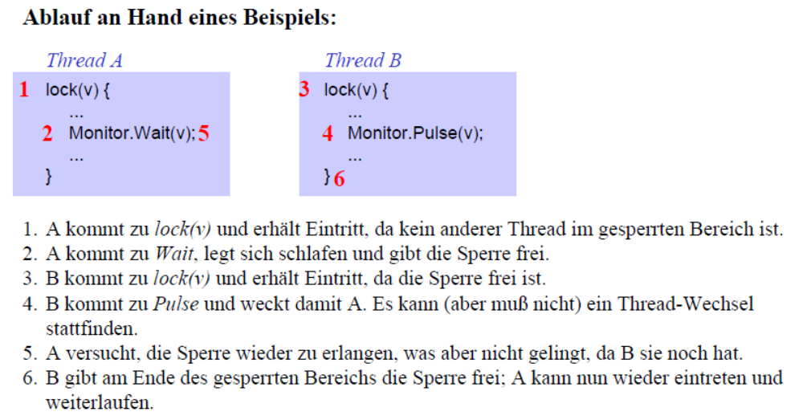

Slide 24
Threads – Lock-Anweisung
Statt der Verwendung der Monitorklasse kann auch die Anweisung „lock“ verwendet werden.
Im Prinzip macht diese Anweisung nichts anderes als die Methoden Enter() und Exit() der Klasse Monitor.
Syntax: wird vom Compiler umgesetzt in:
  lock(sperre) Monitor.Enter(sperre);
  { try
  ... {
  } ...
  }
  finally
  {
  Monitor.Exit(sperre);
  }
Siehe Beispiel:
Form_WaitPulse
AW / Leh
Threads – C#

Slide 25
Threads unterbrechen mit Join
Man kann einen Thread dazu veranlassen, die Verarbeitung zu unterbrechen und darauf zu warten, dass ein anderer Thread seine Arbeit abgeschlossen hat.
Dies wird als Vereinigen (engl. Join) des ersten mit dem zweiten Thread bezeichnet. Es ist, als würden Sie die Spitze des ersten Threads mit dem Ende des zweiten Threads verknüpfen, also »vereinigen«.
Um einen Thread t1 mit einem zweiten Thread t2 zu vereinigen, schreiben Sie innerhalb der Methode von Thread t1: t2.Join();

Slide 26
Join:
static void Main(string[] args)
{
Console.Title = "Threads blockieren";
// Arbeits-Threads erzeugen und starten
Thread thread1 = new Thread(Downloader);
Thread thread2 = new Thread(Downloader);
Thread thread3 = new Thread(Downloader);
thread1.Start("Datei 1");
thread2.Start("Datei 2");
thread3.Start("Datei 3");
Console.WriteLine("Warte auf das Ende der Arbeitsthreads ...");
thread1.Join();
thread2.Join();
thread3.Join();
Console.WriteLine("Verarbeite die Dateien ...");
Console.WriteLine();
Console.WriteLine("Beenden mit Return");
Console.ReadLine();
}
}
}
namespace Threads_blockieren
{
class Program
{
/// <summary>
/// Thread-Methode zum Herunterladen von Dateien
/// </summary>
private static void Downloader(object args)
{
// Datei herunterladen (hier nur simuliert)
Console.WriteLine("Lade " + args + " ...");
Thread.Sleep(3000);
Console.WriteLine(args + " ist heruntergeladen");
}

Slide 27
Threads – ThreadPool
Die Arbeit mit mehreren Threads lässt sich durch Threadpools wesentlich vereinfachen, denn die Laufzeitumgebung erzeugt eine bestimmte Anzahl von Threads, wenn sie gestartet wird.
Sie können diese Threads nutzen und brauchen nicht eigens neue zu erzeugen, wenn Sie welche benötigen.
Nach der Beendigung einer Threadmethode wird der frei gewordene Thread in den Pool zurückgeführt und steht anderen Aufgaben zur Verfügung.
Angesprochen wird der Threadpool mit der gleichnamigen Klasse Threadpool. Mit deren statischer Methode QueueUserWorkItem wird der Threadpool aktiviert.
Dabei wird der Methode ein Delegate vom Typ WaitCallback übergeben, das die Methode beschreibt, die mit dem Thread ausgeführt werden soll.
Siehe Beispiel:
ThreadPool
AW / Leh
Threads – C#

Slide 28
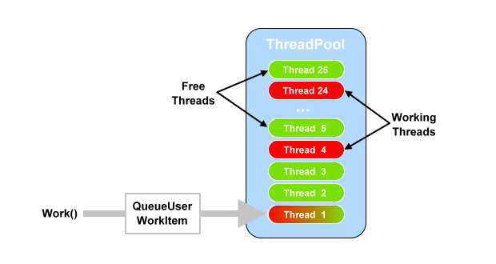
Threads – ThreadPool
Siehe Beispiel:
Form_WaitPulse
AW / Leh
Threads – C#

